Slide 1









CHÀO MỪNG CÁC CON
ĐẾN VỚI TIẾT HỌC
TIẾNG VIỆT

Slide 3
2
3
MÁI TRƯỜNG MẾN YÊU
Bài
2
ĐI HỌC

Slide 4
YÊU CẦU CẦN ĐẠT
1. Học sinh thực hiện được:
- Biết đọc đúng bài thơ, hiểu một số từ mới: nương; thầm thì
- Nhận biết một số tiếng cùng vần với nhau, củng cố kiến thức về vần. Cảm nhận được vẻ đẹp của bài thơ qua vần và hình ảnh trong thơ.
2. Học sinh vận dụng được:
- Hiểu nội dung, trả lời được các câu hỏi liên quan đến bài, viết được câu trả lời, nghe viết một đoạn ngắn.
3. Học sinh hình thành và phát triển:
- Phát triển năng lực:
+ Rèn kĩ năng đọc văn bản, viết câu trả lời cho câu hỏi trong văn bản, nói nghe theo văn bản và suy luận theo tranh.
+ Rèn kĩ năng nói và nghe thông qua hoạt động trao đổi nội dung văn bản và nội dung thể hiện trong tranh.
+ Rèn kĩ năng làm việc nhóm.
- Yêu thương bạn bè, thầy cô, trường lớp, nhận biết và bày tỏ tình cảm, cảm xúc của bản thân.

Slide 5
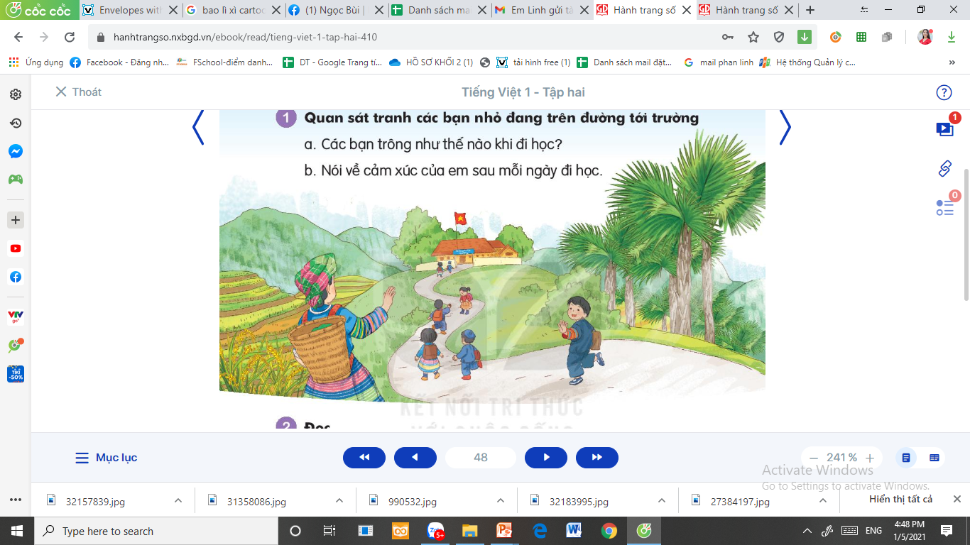
1
Quan sát tranh các bạn nhỏ đang trên đường tới trường
Các bạn trông như thế nào khi đi học?
Nói về cảm xúc của em sau mỗi ngày đi học

Slide 6
2
Đọc mẫu
Đọc
Đi học
Hôm qua em tới trường
Mẹ dắt tay từng bước
Hôm nay mẹ lên nương
Một mình em tới lớp.
Trường của em be bé
Nằm lặng giữa rừng cây
Cô giáo em tre trẻ
Dạy em hát rất hay.
Hương rừng thơm đồi vắng
Nước suối trong thầm thì…
Cọ xòe ô che nắng
Râm mát đường em đi.
(Hoàng Minh Chính)

Slide 7
Đi học
Hôm qua em tới trường
Mẹ dắt tay từng bước
Hôm nay mẹ lên nương
Một mình em tới lớp.
Trường của em be bé
Nằm lặng giữa rừng cây
Cô giáo em tre trẻ
Dạy em hát rất hay.
Hương rừng thơm đồi vắng
Nước suối trong thầm thì…
Cọ xòe ô che nắng
Râm mát đường em đi.
(Hoàng Minh Chính)

Slide 8
Thư giãn

Slide 9
Đi học
(1)
Hôm qua em tới trường
Mẹ dắt tay từng bước
Hôm nay mẹ lên nương
Một mình em tới lớp.
Trường của em be bé
Nằm lặng giữa rừng cây
Cô giáo em tre trẻ
Dạy em hát rất hay.
(3)
Hương rừng thơm đồi vắng
Nước suối trong thầm thì…
Cọ xòe ô che nắng
Râm mát đường em đi.
(Hoàng Minh Chính)
(2)
Bài thơ có mấy khổ thơ?

Slide 10
Đi học
Hôm qua em tới trường
Mẹ dắt tay từng bước
Hôm nay mẹ lên nương
Một mình em tới lớp.
Trường của em be bé
Nằm lặng giữa rừng cây
Cô giáo em tre trẻ
Dạy em hát rất hay.
Hương rừng thơm đồi vắng
Nước suối trong thầm thì…
Cọ xòe ô che nắng
Râm mát đường em đi.
(Hoàng Minh Chính)

Slide 11


nương
3
Tìm ở cuối các dòng thơ những tiếng cùng vần với nhau
trường
bé
vắng
thì
nắng
trẻ
đi

Slide 12


Viết vở

Slide 13

1. Viết từ ngữ
Ǉhầm
Ǉhì
Ǉhầm
Ǉhì
Ǉhầm
Ǉhì
wưϐ
ǧίĒ
wưϐ
ǧίĒ
wưϐ
ǧίĒ

Slide 14
2. Viết tiếng cùng vần với nhau ở cuối các dòng thơ ( SHS trang 48)
-
-
-
ǇrưŊg
wưΩg
vắng
wắng
χ≠
Λ;
,
,
’
,
-
Ǉhì
đi

Slide 15


4
Trả lời câu hỏi

Slide 16
a) Vì sao hôm nay bạn nhỏ đi học một mình?
Hôm nay, bạn nhỏ đi học một mình vì mẹ bạn nhỏ phải lên nương.
Hôm qua em tới trường
Mẹ dắt tay từng bước
Hôm nay mẹ lên nương
Một mình em tới lớp.

Slide 17
b) Trường học của bạn nhỏ có đặc điểm gì?
Trường học của bạn nhỏ be bé, nằm ở giữa rừng cây.
Trường của em be bé
Nằm lặng giữa rừng cây
Cô giáo em tre trẻ
Dạy em hát rất hay.

Slide 18
c) Cảnh trên đường đến trường có gì?
Cảnh trên đường đến trường có: hương rừng thơm đồi vắng, nước suối trong và cọ xòe ô che nắng.
Hương rừng thơm đồi vắng
Nước suối trong thầm thì…
Cọ xòe ô che nắng
Râm mát đường em đi.

Slide 19
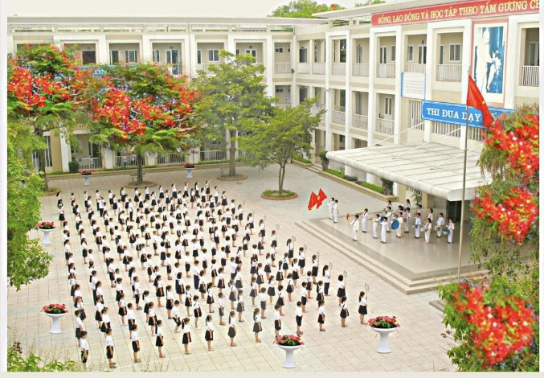
So sánh trường học của em với trường học của bạn nhỏ

Slide 20

5
Học thuộc lòng hai khổ thơ đầu
Hôm qua em tới trường
Mẹ dắt tay từng bước
Hôm nay mẹ lên nương
Một mình em tới lớp.
Trường của em be bé
Nằm lặng giữa rừng cây
Cô giáo em tre trẻ
Dạy em hát rất hay.

Slide 21

6
Hát một bài hát về thầy cô

Slide 23



